Slide 1
Building Theta Company's Secure Digital Foundation
Un investimento strategico in Performance, Sicurezza e Scalabilità
Riferimento Progetto: Rinnovamento completo infrastruttura e sicurezza
Investimento totale proposto: € 226.000
BrainOnAStick 🧠

Slide 2
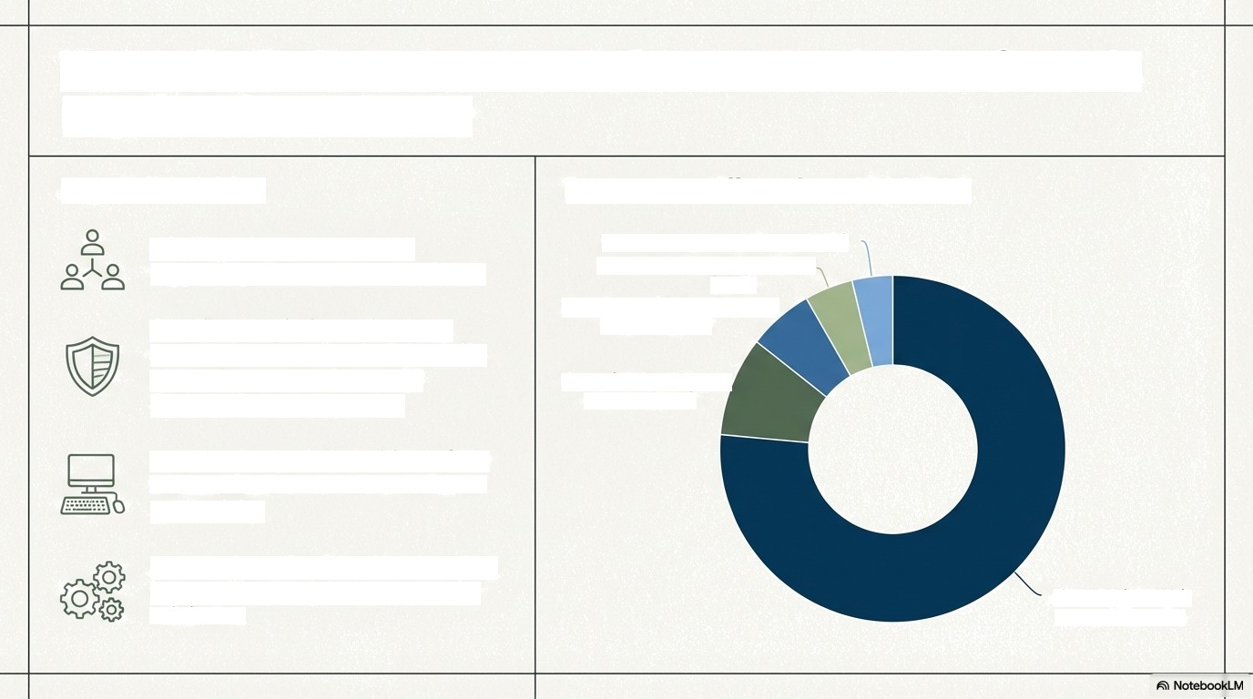
L'investimento di € 226.000 offre un'infrastruttura "Defense in Depth" chiavi in mano
Risultati Chiave Investimento proposto: €226,000
Una rete ad alte prestazioni che supporta 120 utenti su 6 piani.
Licenze e Supporto: €8.50 (3,8%+) Server Farm (3 unità): €10.200 (4.5%)
Manodopera (Ingegneria): €14.000 (6,2%)
Un'architettura di sicurezza resiliente e multilivello caratterizzata da doppi firewall, segmentazione della rete e 3 sistemi IDS/IPS dedicati.
Rete e Sicurezza: €20.800 (9,2%)
Un parco modernizzato e basato sui ruoli di 120 workstation per massimizzare la produttività del personale.
22 giorni/uomo di ingegneria di alto livello, dalla progettazione architettonica alla convalida della sicurezza.
Flotta PC (120 px): G172,500 (76.3P)
BrainOnAStick 🧠

Slide 3
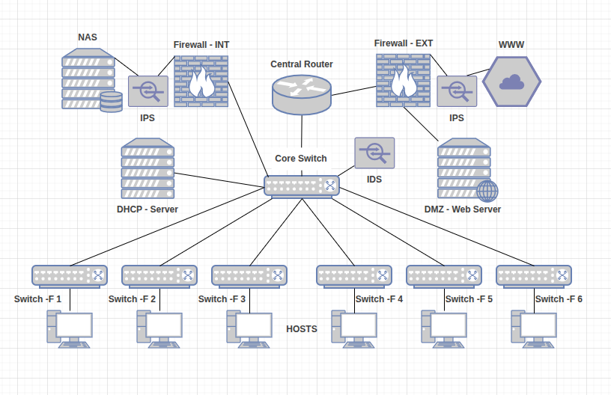
Our Architectural Blueprint: A Resilient, Hierarchical Design
1. Access Layer : 6 switch dedicati, uno per ogni piano, per garantire prestazioni localizzate a 120 utenti
2. Core Layer: Un Core Switch centrale aggrega tutto il traffico, fornendo connettività ad alta velocità verso i servizi critici.
3. Zone di sicurezza: Zone di sicurezza distinte (Inside, DMZ, Outside) sono garantite da un'architettura a doppio firewall, creando un solido assetto di "Difesa in profondità" (Defense in Depth).
4. Servizi Critici: Server dedicati per DHCP, NAS e il Web Server pubblico in DMZ sono posizionati strategicamente e protetti.
BrainOnAStick 🧠

Slide 4
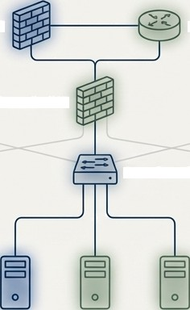
Investimento in un Core di Rete e Sicurezza ad Alte Prestazioni (C31,OOO)
Abbiamo selezionato il 'Tier 2: Business Standard' (Aruba/Fortinet) per fornire il throughput e le funzionalità necessarie per una moderna strategia di sicurezza, evitando apparati SMB sottodimensionati e costi Enterprise eccessivi.
Core di Networking (Aruba/Fortinet): €20.800
Supporta il modello gerarchico (Core + 6 Switch di Accesso).
Abilita una topologia a doppio firewall (Perimetrale e Interno).
Fornisce il throughput necessario per l'analisi del traffico in tempo reale da parte di 3 sistemi IDS/IPS.
Firewall - EXT
Central Router
Firewall - INT
Server Farm (Dell Power5dge/QNAP): €10.200
Server DHCP: Gestione centralizzata degli indirizzi IP su tutte le VLAN di piano.
Storage NAS: File server sicuro e isolato per i dati aziendali sensibili.
Host DMZ: Server dedicato e "blindato" (hardened) per i servizi pubblici, per garantire che la rete interna non venga esposta.
Core Switch
DHCP-Server
NAS
DMZ-Web
Server
BrainOnAStick 🧠
G NotebookLM

Slide 5
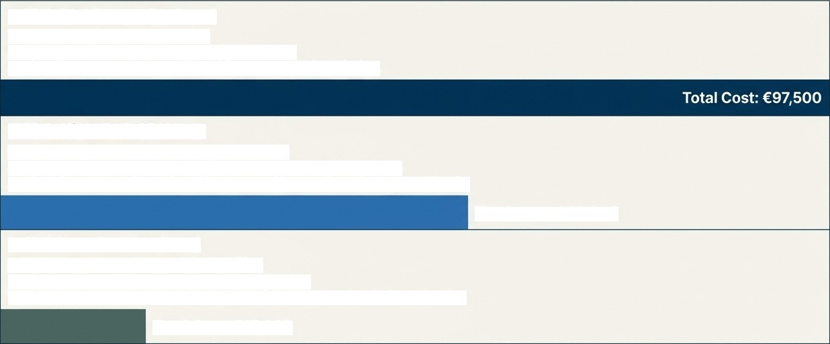
Un parco dispositivi razionalizzato per una forza lavoro moderna (€172.500)
Un approccio "taglia unica" è inefficiente. Abbiamo segmentato le 120 workstation in base alle reali esigenze dei dipartimenti per massimizzare il valore e la produttività.
TIER 2: Fascia Media (75 Utenti)
Target: Consulenti, PM, Vendite
Specifiche: i7, 32GB RAM, 1TB SSD, Monitor QHD
Motivazione: Per multitasking intensivo, CRM e analisi.
TIER 3: Fascia Alta (25 Utenti)
Target: Sviluppatori, DevOps, Data Scientist
Specifiche: i9/Xeon, 64GB RAM, GPU Dedicata, Doppio Monitor 4K
Motivazione: Essenziale per carichi di lavoro di virtualizzazione, programmazione (coding) e rendering.
TIER 1: Fascia Bassa (20 Utenti)
Target: Amministrazione, HR, Back Office
Specifiche: i5, 16GB RAM, 512GB SSD, Monitor FHD
Motivazione: Soluzione conveniente per Office, ERP e attività basate sul web.
Costo Totale: €60.000
Costo Totale: €15.000
BrainOnAStick 🧠
G
NotebookLM

Slide 6
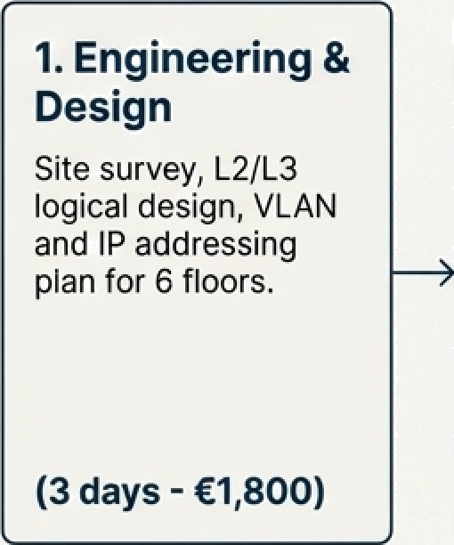
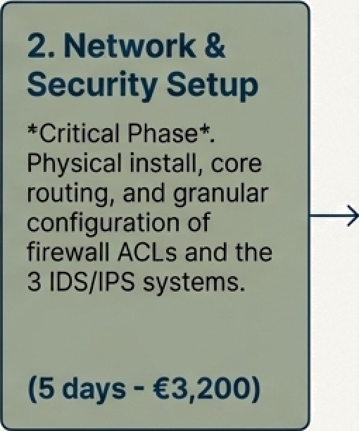
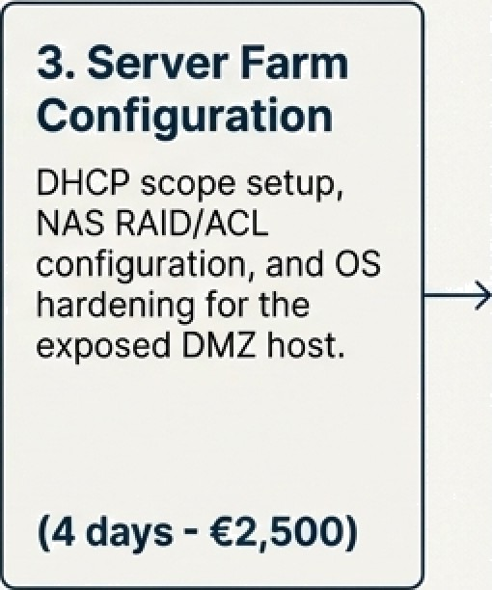
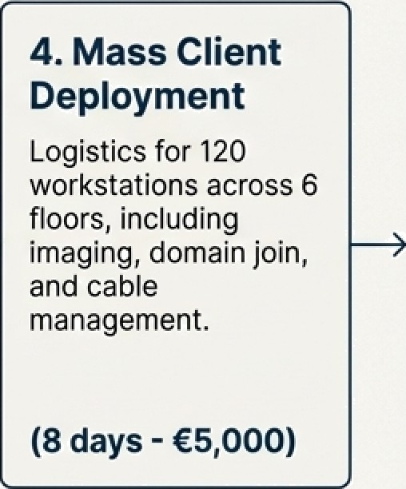
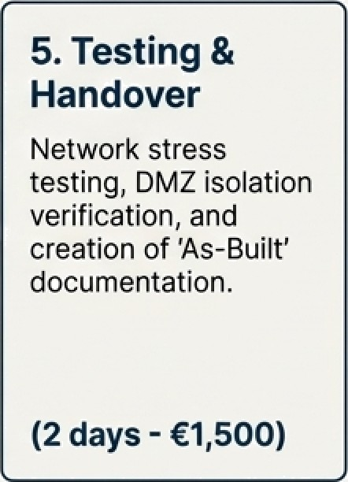




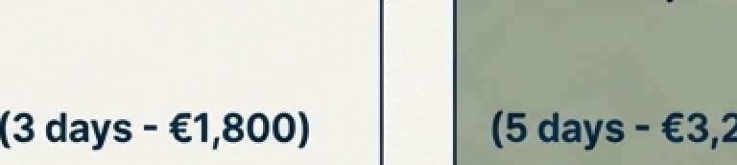
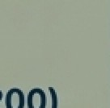
Più che una semplice installazione: Il valore di un'ingegneria di alto livello (€14.000)
Il cronoprogramma del progetto di 22 giorni è dettato da configurazioni complesse e dal rafforzamento della sicurezza (hardening), non solo dal semplice montaggio dell'hardware.
BrainOnAStick 🧠

Slide 7



Uno Sguardo alla Policy del Firewall
Il firewall opera secondo il Principio del Privilegio Minimo. Andiamo oltre un semplice 'consenti/nega' verso una policy stateful che isola i ruoli e contiene le minacce.
Regole | Origine | Destinazione | Descrizione
Regole 2: Accesso Admin (PASS) | 192.168.S0.III (Admin PC) | 192.168.51.10 (DMZ Server) on Port 22 (SSH) | Limita la gestione del server a un singolo host autorizzato, prevenendo l'accesso non autorizzato da altri dispositivi interni.
Rule 3: Corporate Services (PASS) | LAN Subnet | DMZ Server on Port 80 (HTTP) | Consente ai dipendenti di accedere al servizio web, bloccando implicitamente l'accesso ad altre porte potenzialmente vulnerabili sul server.
Rule 4: Isolamento DNZ (REJECT) | LAN Subnet | DMZ Subnet (Any Port) | La pietra angolare della sicurezza interna. Previene il movimento laterale da un dispositivo LAN compromesso che tenta di scansionare o attaccare la DMZ, contenendo efficacemente le minacce.
Rule 5: Accesso ad internet (PASS) | LAN Subnet | ANY | Regola standard che consente l'accesso generale a Internet per le operazioni aziendali.
Top-Down Execution
BrainOnAStick 🧠
G
NotebookLM

Slide 8



Oltre le soluzioni standard: Verificare la sicurezza con un toolkit personalizzato
Le linee guida del progetto richiedevano un audit di rete approfondito ma vietavano esplicitamente l'uso di strumenti automatizzati standard come Nmap. Per soddisfare questo requisito, abbiamo sviluppato una suite proprietaria di strumenti basati su Python per la ricognizione e la convalida della rete.
0 D 0 0 O
Mappatura della superficie di attacco | Analisi del traffico a Basso Livello | Audit delle Applicazioni Web
Uno scanner di porte personalizzate per identificare servizi aperti, chiusi e filtrati senza affidarsi a software di terze parti. | Uno sniffer di pacchetti su misura per catturare e decodificare dati di rete grezzi per indagini forensi. | Un checker automatizzato dei verbi HTTP per sondare le configurazioni del server web alla ricerca di vulnerabilità di sicurezza.
BrainOnAStick 🧠
G NotebookLM

Slide 9
Approfondimento Strumento 1: Lo Scanner di Porte Personalizzato
Logica Script
Proof of Concept: Scansione del Web Server DMZ
Requisito: Mappare la superficie di attacco della rete senza utilizzare Nmap.
La Nostra Soluzione: poctscnRange.py, uno strumento Python che utilizza connessioni socket a basso livello.
Vantaggio Tecnico: Utilizza socket.connect_ex() per analizzare i codici di ritorno del sistema operativo, fornendo una diagnosi più granulare rispetto a un semplice test di connessione.
  Status 0: La porta è APERTA
  Status 111 (ECONNREFUSED) : La porta è definitivamente CHIUSA.
  Status 110/11 (Timeout): La porta è FILTRATA (es. da un firewall), indicando un pacchetto scartato.
o o
Terminal Input IP to scan: 192.168.50.101 Ports range (Es . 20-100): 10-100 Terminal Output Port 21 : OPEN Pont 22 : OPEFI Port 23 : OPEN Port 25 : OPEN Port 53 : OPEN Port 80 : OPEN [2025-12 -17 08 : 48 :27] Port 21 -> OPEN [2025 -12-17 08 : 48 :27] Port 22 -> OPEN [2025-12-17 08 : 48 :27] Port 24 -> CLOSED Open ports: [21, 22, 23, 25, 53, 80]
Log File Snippet
BrainOnAStick 🧠
G NotebookLM

Slide 10
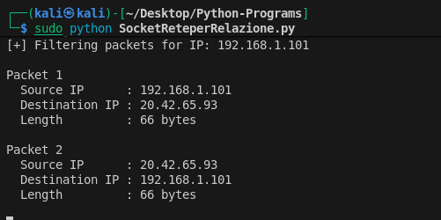
Lo Sniffer di Pacchetti Grezzi
La proposta
Obiettivo: Catturare e analizzare pacchetti di rete grezzi direttamente dall'interfaccia di rete per un'ispezione approfondita del traffico.
Funzionalità Principale:
  Si lega alla scheda di rete a basso livello (socket.AF_PACKET) per intercettare tutto il traffico.
  Decodifica le intestazioni Ethernet e IPv4 utilizzando la libreria 'struct' per interpretare i dati binari.
  Filtra il traffico per isolare le conversazioni
Analisi del Traffico Catturato
Packet l (In uscita): Mostra un piccolo pacchetto proveniente dalla nostra rete, probabilmente un pacchetto di controllo TCP o una query DNS.
Packet 2 (In Entrata): Mostra la risposta corrispondente dal server esterno, confermando una comunicazione bidirezionale riuscita.
BrainOnAStick 🧠
G NotebookLM

Slide 11
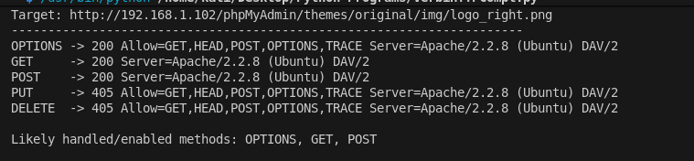
L'Auditor dei Verbi HTTP
La proposta
Obiettivo: Scoprire automaticamente quali metodi HTTP (GET, POST, PUT, DELETE, ecc.) un server web consente su uno specifico URL.
Metodologia:
                1. Invia una richiesta OPTIONS per una ricognizione iniziale, che spesso rivela l'intestazione "Allow".
                2. Cicla sistematicamente attraverso un elenco di metodi comuni ("GET", POST, PUT, DELETE).
                3. Analizza il codice di stato HTTP della risposta. Una risposta "405 (Method Not Allowed)" indica che il metodo è disabilitato; altri codici (come 200 OK) suggeriscono che è gestito.
Auditing a Web Resource
Approfondimento sulla Sicurezza
L'audit conferma che metodi potenzialmente pericolosi come "PUT" e "DELETE" sono correttamente disabilitati su questa risorsa, prevenendo modifiche o cancellazioni non autorizzate dei contenuti.
BrainOnAStick 🧠
G
NotebookLM

Slide 12

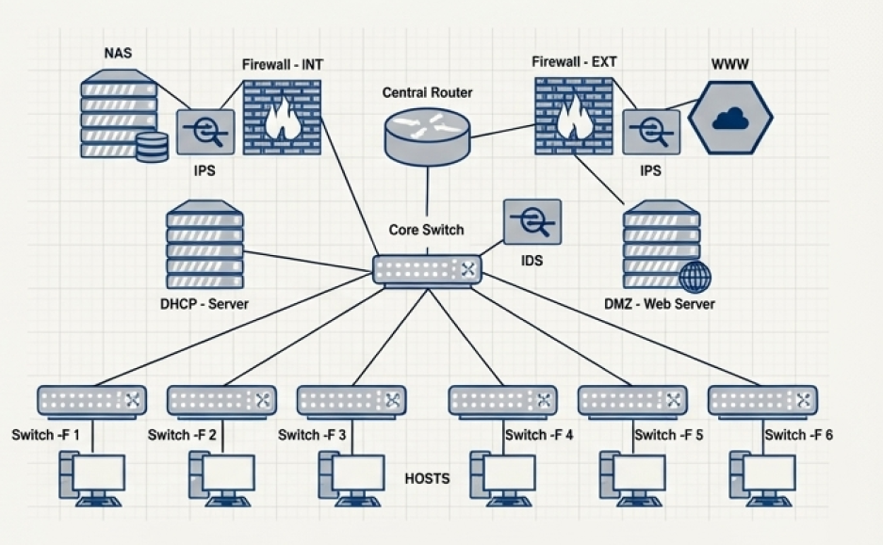


Un'Infrastruttura Resiliente, Validata e Ottimizzata per le Prestazioni
L'investimento di € 226.000 offre una soluzione completa "Chiavi in Mano" che mette
in sicurezza le operazioni digitali di Theta Company e potenzia la sua forza lavoro.
Esigenze Funzionali Soddisfatte:
Supporta 120 utenti su 6 piani con VLAN segmentate ad alte prestazioni.
Sicurezza Resiliente Implementata:
Una strategia multilivello di "Difesa in Profondità" protegge le risorse critiche come il NAS aziendale e isola i servizi pubblici in una DMZ.
Competenza Verificata:
L'architettura è stata rigorosamente testata e validata utilizzando strumenti proprietari, dimostrando un livello di cura e abilità tecnica oltre l'implementazione standard.
BrainOnAStick 🧠
G NotebookLtVi

